Slide 1
LESSON 4
REMIX FUND ME
LEARN CODE ON
SENDING ETHEREUM
Asep Irawan, Tegar Pandji, M. Lio Pratama

Slide 2
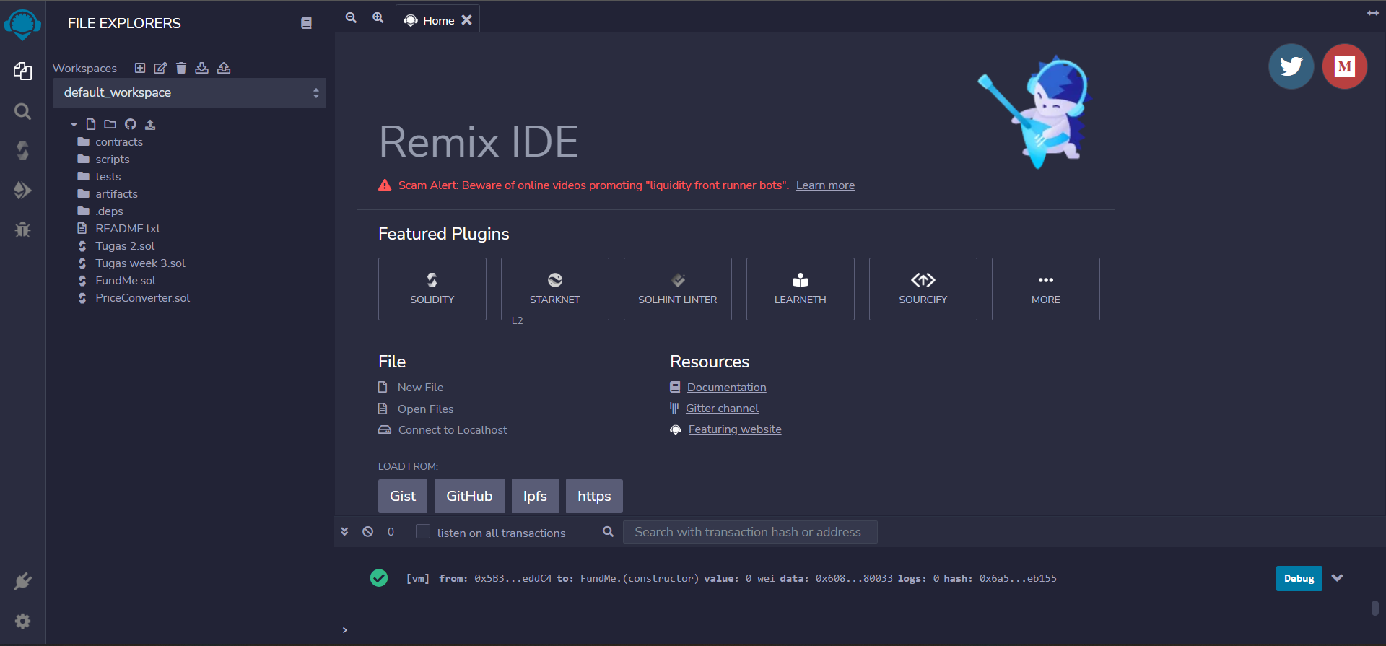
REMIX FUND ME
1. Sending ETH Through A Function & Reverts
Pertama-tama melakukan akses pada website remix pada remix.ethereum.org

Slide 3
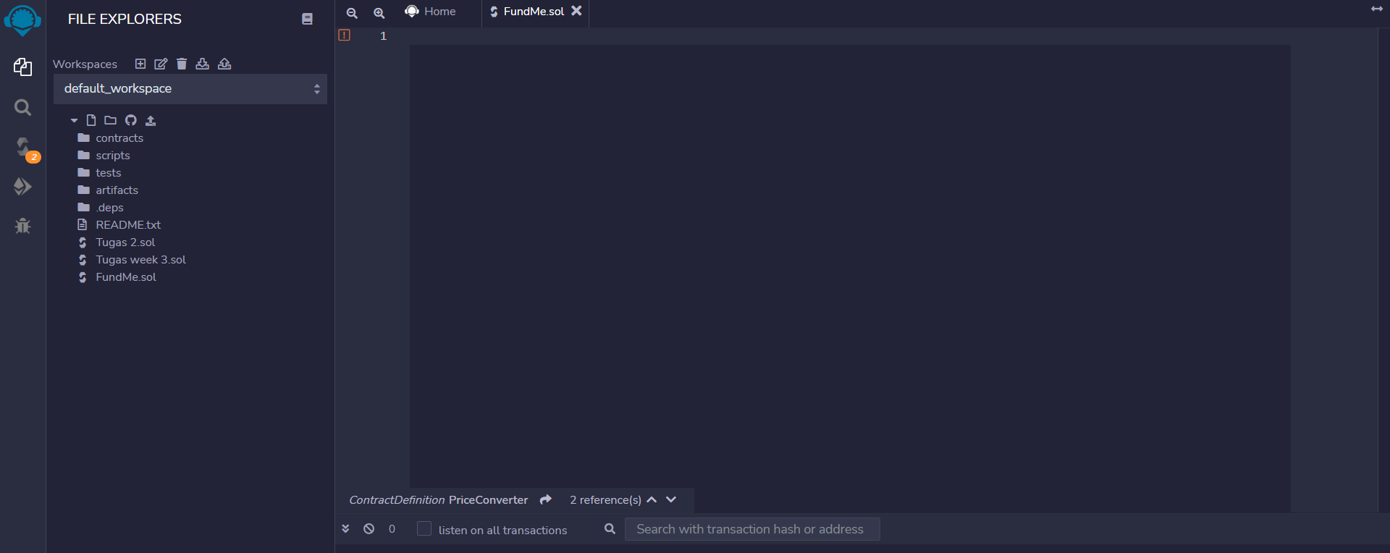
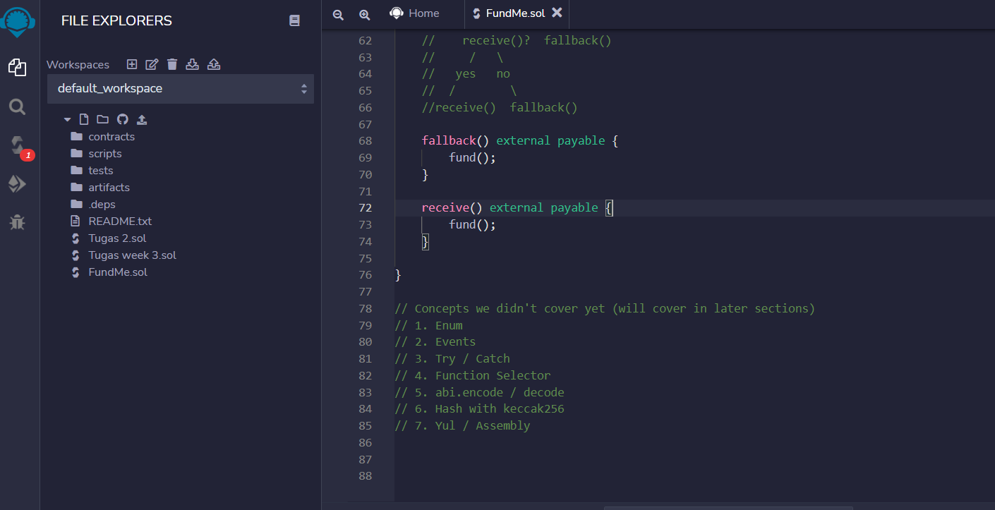
1. Sending ETH Through a Function & Reverts
Buat sebuah file dengan nama FundMe.sol
Lalu memasukan kodingan yang diperlukan

Slide 4
1. Sending ETH Through a Function & Reverts
Fungsi FundMe.sol merupakan sebuah program etherium yang dapat memberikan fund dalam membayarkan antara transaksi etherium, ke sebuah mata uang seperti USD maupun dalam jenis Ethereum lainnya

Slide 5
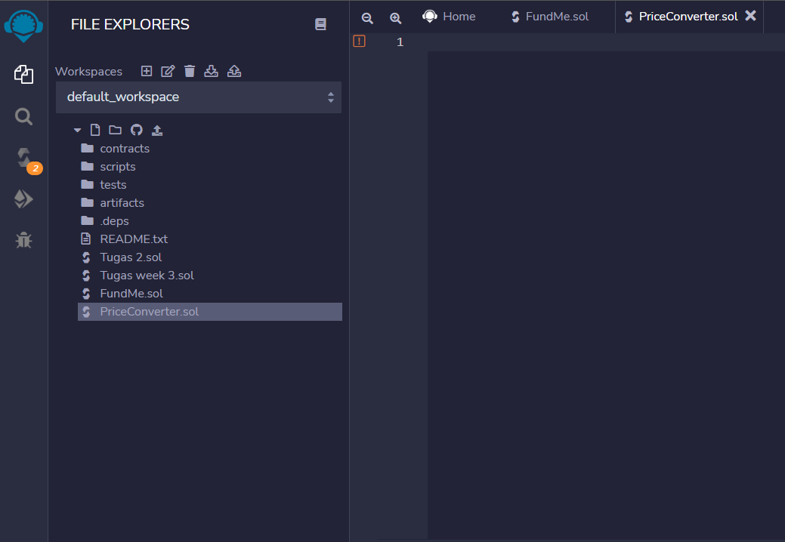
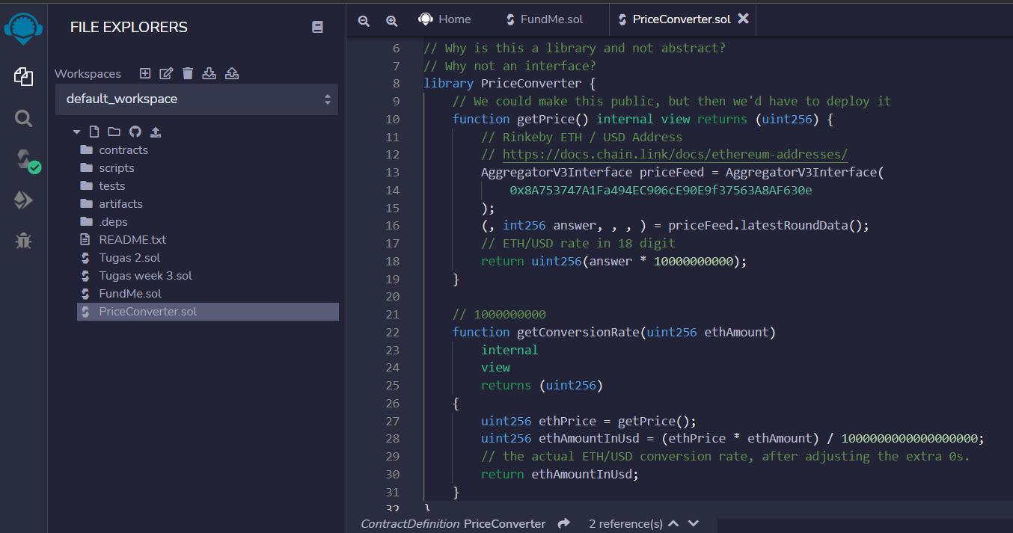
1. Sending ETH Through a Function & Reverts
Buat sebuah file dengan nama PriceConverter.sol
Lalu memasukan kodingan yang diperlukan

